Slide 1

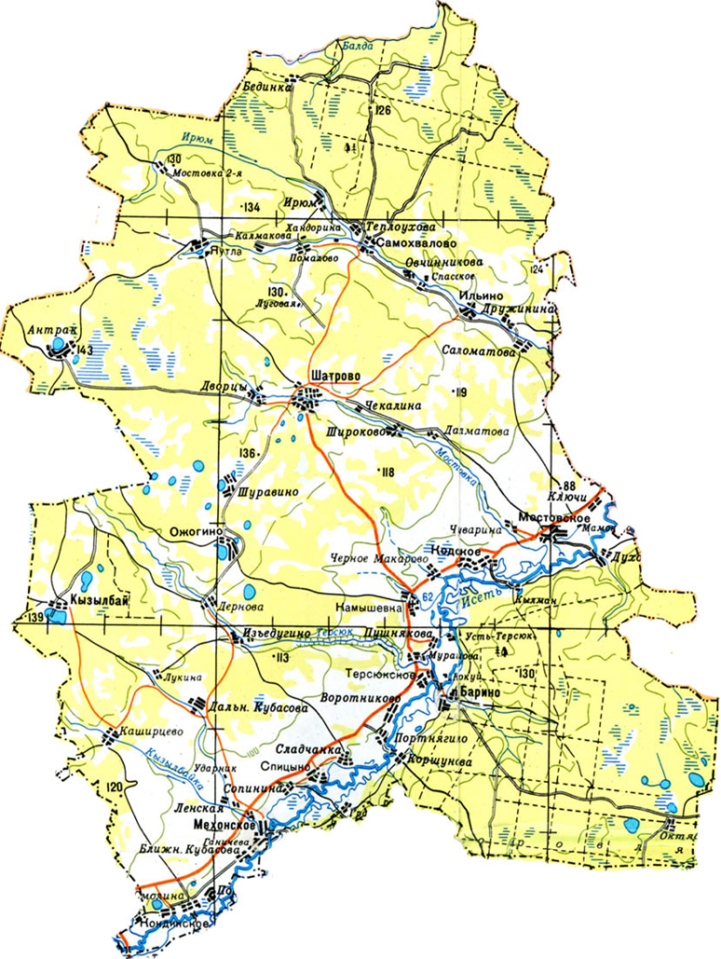
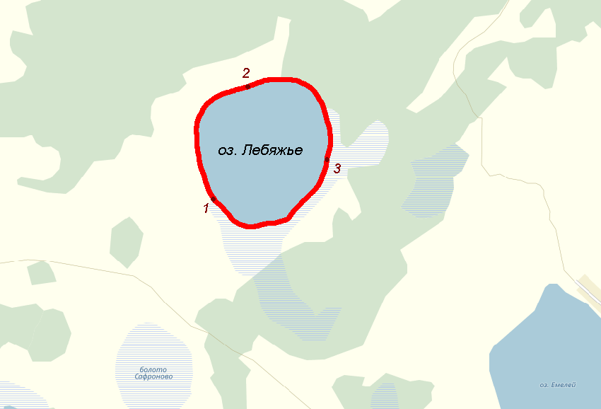
СХЕМА ГРАНИЦ РЫБОВОДНОГО УЧАСТКА №16
оз. Лебяжье
Шатровский район
Ожогинский сельский совет
оз. Лебяжье
Условные обозначения:
- Граница рыбоводного
участка
- Заболоченная местность

